Slide 1


ZÁKLADNÍ ŠKOLA OLOMOUC
příspěvková organizace
MOZARTOVA 48, 779 00 OLOMOUC
tel.: 585 427 142, 775 116 442; fax: 585 422 713
email: kundrum@centrum.cz; www.zs-mozartova.cz
Projekt: ŠKOLA RADOSTI, ŠKOLA KVALITY
Registrační číslo projektu: CZ.1.07/1.4.00/21.3688
EU PENÍZE ŠKOLÁM
Operační program Vzdělávání pro konkurenceschopnost

Slide 2
ZÁKLADNÍ ŠKOLA OLOMOUC
příspěvková organizace
MOZARTOVA 48, 779 00 OLOMOUC
tel.: 585 427 142, 775 116 442; fax: 585 422 713
email: kundrum@centrum.cz; www.zs-mozartova.cz
Autor: | Mgr. Kateřina Jechová, Ph.D.
Vzdělávací oblast: | Jazyk a jazyková komunikace
Vzdělávací obor: | Cizí jazyk
Vzdělávací předmět: | Německý jazyk
Ročník: | 8.
Tematická oblast: | Konverzační témata
Téma hodiny: | Mein Tag 1
Označení DUM: | VY_32_INOVACE_09.19.JEC.NJ.8
Vytvořeno: | 14. 05. 2013

Slide 3


MEIN TAG

Slide 4

DER TAG
der Vormittag = dopoledne
der Morgen = ráno
der Nachmittag = odpoledne
der Mittag = poledne
die Nacht = noc
der Abend = večer

Slide 5

WAS ALLES MACHT MAN WÄHREND DES TAGES?
auf/stehen
sich die Zähne putzen
sich duschen
frühstücken
sich an/ziehen
in die Schule gehen
zu Mittag essen
nach Hause gehen

Slide 6
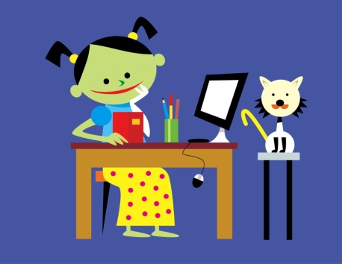
WAS KANN MAN NOCH MACHEN?
mit dem Hund spazieren gehen
die Hausaufgaben machen
lernen
mit Freunden sein
Musik hören
Sport treiben
fern/sehen
schlafen

Slide 7

DER MORGEN
auf/stehen = vstávat
AM MORGEN
Um 7 Uhr stehe ich auf.
sich die Zähne putzen = čistit si zuby
Dann gehe ich ins Badezimmer und ich putze mir die Zähne.
zur Schule gehen =
jít do školy
frühstücken = snídat
Um 7.20 frühstücke ich.
sich an/ziehen = obléknout se
Ich ziehe mich an.
Um 7.40 gehe ich zur Schule.

Slide 8

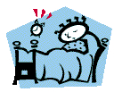
AUF/STEHEN = VSTÁVAT
Singular
Plural
ich stehe auf
wir stehen auf
du stehst auf
ihr steht auf
er, sie, es steht auf
sie stehen auf

Slide 9
DER VORMITTAG
AM VORMITTAG
in der Schule sein = být ve škole
lernen = učit se
Ich bin in der Schule und ich lerne.
das Schulfach = školní předmět
die Schulfächer = školní předměty
Welche Schulfächer magst du?

Slide 10

DER MITTAG
ZU MITTAG
zu Mittag essen = obědvat
die Schulküche = školní jídelna
Ich esse zu Mittag.
ich esse zu Mittag wir essen zu Mittag
du isst zu Mittag ihr esst zu Mittag
er, sie, es isst zu Mittag sie essen zu Mittag

Slide 11
DER NACHMITTAG
AM NACHMITTAG
nach Hause gehen = jít domů
Ich gehe nach Hause.
Musik hören = poslouchat hudbu
Ich höre Musik.
Computerspiele spielen = hrát počítačové hry
Ich spiele Computerspiele.
lernen = učit se
die Hausaufgaben machen = dělat domácí úkoly
Ich lerne und dann mache ich meine Hausaufgaben.

Slide 12
DER NACHMITTAG und DER ABEND
AM ABEND
zum Training gehen = jít na trénink
Ich gehe zum Training.
mit Freunden sein = být s kamarády
Ich bin mit meinen Freunden.
fern/sehen = dívat se na televizi
Ich sehe fern.
ins Bett gehen = jít do postele
ein/schlafen = usínat
Ich gehe ins Bett und ich schlafe ein.

Slide 13

DIE NACHT
In der Nacht schlafe ich.
schlafen = spát
ich schlafe wir schlafen
du schläfst ihr schlaft
er, sie, es schläft sie schlafen
IN DER NACHT

Slide 14

WICHTIG
SUBSTANTIV
ADVERB
am Morgen morgens
am Vormittag vormittags
zu Mittag mittags
am Nachmittag nachmittags
am (zu) Abend abends
in der Nacht nachts

Slide 15
WIR WIEDERHOLEN…
Wie spät ist es?
Was machst du?
7.30
8.00
13.30
16.00
19.30
22.00

Slide 16
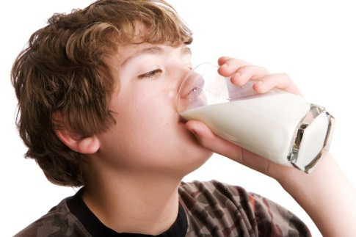
DANIELS TAG
Daniel steht um 6.30 auf.
Er frühstückt um 6.45.
Dann geht er zur Schule.
Der Unterricht beginnt um 8 Uhr.
Um 13.30 isst er zu Mittag.
Nach dem Mittagessen geht er nach Hause.

Slide 17
DANIELS TAG
Zu Hause ist er um 14.30. Dann macht er seine Hausaufgaben.
Dann geht er zu seinem Freund Paul.
Sie spielen zusammen Computerspiele.
Um 18.30 muss er wieder nach Hause sein.
Um 19 Uhr isst er zu Abend.
Um 20 Uhr sieht er fern.
Dann geht er ins Badezimmer.
Er hört noch Musik und um 22 Uhr geht er schlafen.

Slide 18


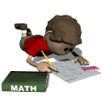
WAS MACHT PETER?
Beispiel: Um 6.45 steht Peter auf. Mach weiter!
6.45
6.50
7.00
7.30
8.00
13.30
15.00
17.15

Slide 19
WAS MACHT PETER NOCH?
18.15
19.30
20.00
22.00
WAS KANN MAN NOCH MACHEN?
WAS MACHST DU AM ABEND?

Slide 20
SPRICH MIT DEM PARTNER!
BEANTWORTE DIE FRAGEN!
Wann stehst du auf?
Frühstückst du morgens?
Wann gehst du zur Schule?
Was machst du in deiner Freizeit?
Wann gehst du schlafen?

Slide 21
UND JETZT BESCHREIBE DEINEN TAG!
Wie sieht dein Tag aus?

Slide 22
ZÁKLADNÍ ŠKOLA OLOMOUC
příspěvková organizace
MOZARTOVA 48, 779 00 OLOMOUC
tel.: 585 427 142, 775 116 442; fax: 585 422 713
email: kundrum@centrum.cz; www.zs-mozartova.cz
Seznam použité literatury a pramenů:
FIŠAROVÁ, O., ZBRANKOVÁ, M. Deutsch mit Max 2. Němčina – učebnice pro základní školy a víceletá gymnázia. Plzeň : Nakladatelství Fraus, 2007. ISBN 978-80-7238-594-2. s. 27-34.
Použité zdroje:
Obrazový materiál je použit z galerie obrázků a klipartů Microsoft Office.

